Slide 1


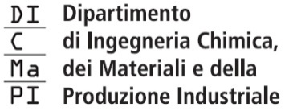


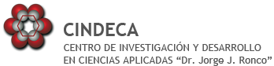

Programma di Cooperazione Bilaterale
2018-2019
MACROAREA TEMATICA DI RIFERIMENTO
Bio-agricoltura e alimenti
Materiales micro y mesoporosos modificados como adsorbentes para la remoción de etileno en atmósferas controladas
Materiali microporosi e mesoporosi modificati come adsorbenti per la rimozione di etilene in atmosfera controllata
Domenico Caputo
ACLabs – Laboratori di Chimica Applicata,
Dipartimento di Ingegneria Chimica dei Materiali e della Produzione Industriale
Scuola Politecnica e delle Scienze di base
Università degli Studi di Napoli Federico II
Giornate del CUIA in Italia
11-12 ottobre 2018 · Bari
Università degli Studi di Bari “A. Moro”

Slide 2

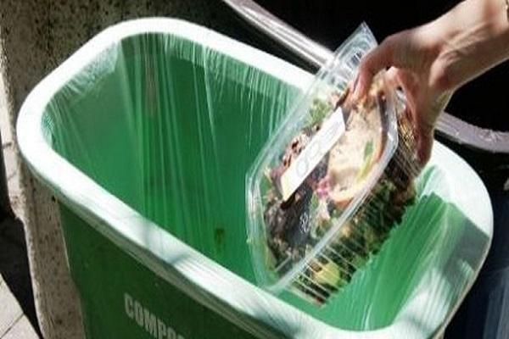
PERDITE E SPRECHI ALIMENTARI
Le perdite alimentari in Argentina sono stimate attorno ai 16 milioni di tonnellate per anno.
L’aliquota maggiore di tali perdite si verifica durante le fasi di produzione e distribuzione del prodotto.
Per qualunque produttore o distributore mantenere inalterata la qualità del prodotto il più a lungo possibile è un’esigenza di fondamentale importanza.

Slide 3


IL PACKAGING
La funzione principale del packaging è la conservazione del prodotto durante le fasi di trasporto ed immagazzinamento, così da preservarne qualità e caratteristiche organolettiche fino al suo consumo.
Di recente, a causa dei nuovi fenomeni di commercializzazione che si orientano ad una internazionalizzazione del mercato, è emersa la necessità di modificare le pratiche di distribuzione, e di conseguenza gli alimenti sono trasportati a distanze maggiori ed immagazzinati per periodi sempre più prolungati.

Slide 4
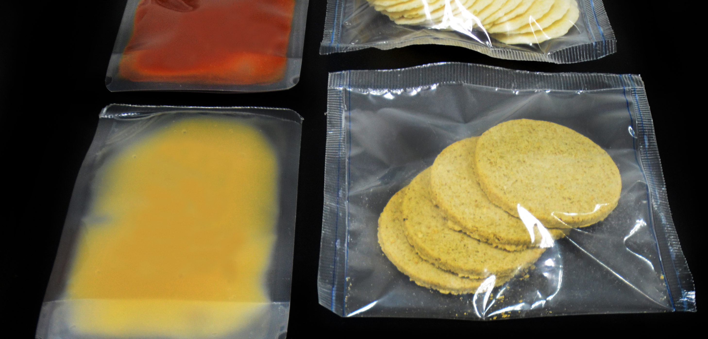
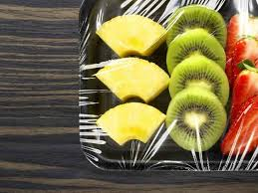
IL PACKAGING ATTIVO
Da qui è nato il concetto di packaging attivo, che indica un sistema in grado di interagire con l’ambiente esterno e con l’alimento allo scopo di migliorare la sicurezza e qualità di quest’ultimo ed aumentarne la vita utile, offrendo una protezione al contenuto e reagendo a possibili cambiamenti.

Slide 5
IL PACKAGING ATTIVO
In accordo con i requisiti dell’alimento, un packaging attivo può essere in grado di assolvere diversi compiti, quali:
controllo dell’emissione di etilene
controllo di microrganismi
regolazione dell’umidità
controllo dell’ingresso di sostanze indesiderate (es. ossigeno)
rilascio di sostanze funzionali (es. antiossidanti)
eliminazione o generazione di anidride carbonica
rilascio o cattura di aromi

Slide 6
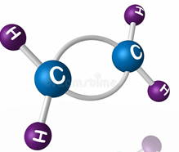
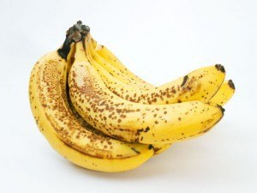
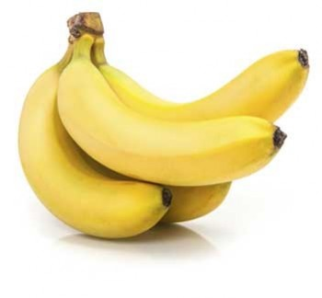
IL PROBLEMA DELL’ETILENE
L’etilene è un ormone gassoso responsabile della maturazione di fiori e prodotti ortofrutticoli.
Questo gas costituisce il principale agente induttore del processo di maturazione, per cui un’atmosfera ricca di etilene intorno ai prodotti freschi può causarne la maturazione prematura, con conseguente alterazione del suo aroma, sapore e consistenza.

Slide 7
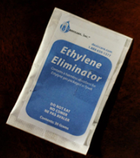
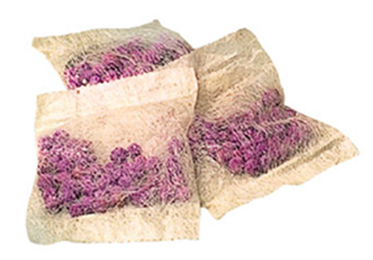
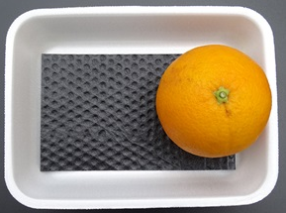
TIPOLOGIE DI PACKAGING ATTIVO
Sacchetti di materiale adsorbente contenenti permanganato di potassio. Sercalia distribuciones e Delta Trak.
Vaschette adsorbenti. Sercalia distribuciones.
PROBLEMA: questi adsorbenti non possono essere posti a diretto contatto con gli alimenti, a causa della loro tossicità.
SOLUZIONE: identificare materiali compatibili con gli alimenti, in grado di adsorbire etilene e di conservare le loro proprietà anche se incorporati all’interno del packaging stesso.
Notes:
Le attuali tecnologie per il controllo della maturazione prematura di frutta e ortaggi consistono nella messa a punto di imballaggi contenenti sostanze, ad esempio permanganato di potassio, con proprietà adsorbenti nei confronti dell’etilene. Sfortunatamente questi adsorbenti non possono essere posti a diretto contatto con gli alimenti, a causa della loro tossicità.
Si rende necessario, pertanto, identificare materiali compatibili con gli alimenti, in grado di adsorbire etilene e di conservare le loro proprietà anche se incorporati all’interno del packaging stesso.

Slide 8
OBIETTIVO DELLA PROPOSTA
Contribuire allo sviluppo di tecnologie volte a mitigare la perdita di prodotti ortofrutticoli
Progettare materiali idonei a costituire la fase attiva di packaging per frutta e verdura
Sintetizzare ed ingegnerizzare materiali micro e mesoporosi per l’utilizzo in tecnologie di adorbimento dell’etilene e dotati di proprietà antimicrobiche

Slide 9
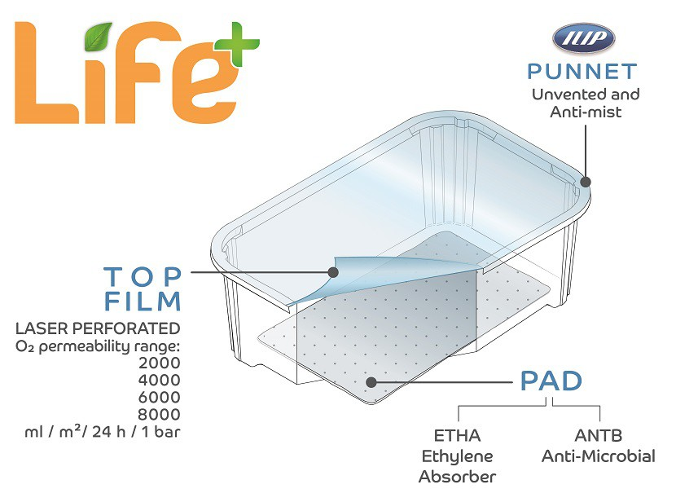
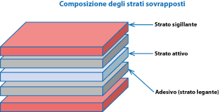
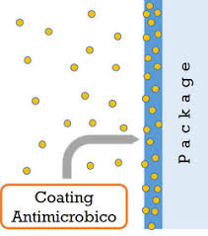
OBIETTIVI DELLA PROPOSTA
cv
cv
Film polimerico
c
PACKGING
ATTIVO
COMPOSITO
Strato attivo
c
cv
Strato legante
c
cv
cv
cv

Slide 10
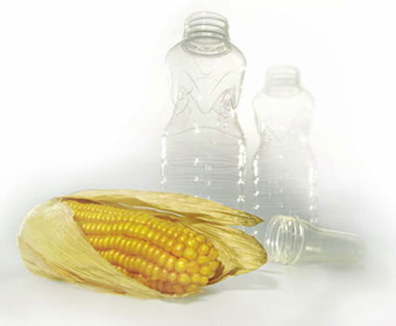
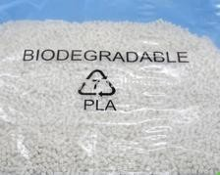
STRATO SIGILLANTE
Film in materiale polimerico
Per realizzare il film si utilizzerà PLA (poliestere dell’acido lattico), materiale biopolimerico sostenibile in quanto:
1) ottenibile da fonti rinnovabili 2) biodegradabile

Slide 11
Materiali adsorbenti
STRATO ATTIVO
Materiali micro e mesoporosi (nanoporosi) funzionalizzati:
Zeoliti
Silici mesoporose
Materiali metallo-organici (MOF)

Slide 12
Catalisi
MATERIALI
NANOPOROSI
Separazioni
molecolari
Salute
Ambiente
Energia

Slide 13
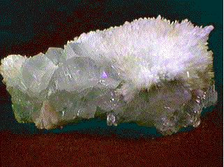
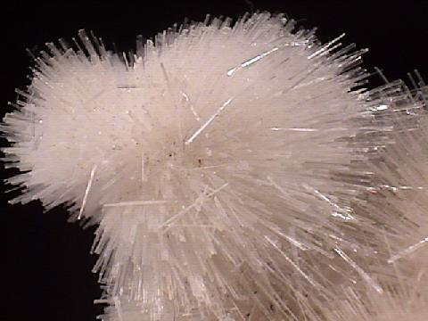
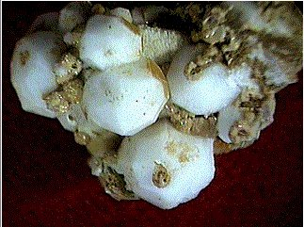
La scoperta delle ZEOLITI
Nel 1756, un mineralogista svedese, Alex F. Cronstedt, riconobbe una nuova specie minerale a cui diede il nome di “zeolite”, in quanto caratterizzata dal fenomeno della intumescenza.
Per quasi 200 anni sono state una mera attrazione per mineralogisti
Analcime
Radice greca del termine “zeo-lite”
ζειν = che bolle
λιτοσ = pietra
Maharashtra, India
Kolar, India
Mt. St. Hilarie, Quebec

Slide 14
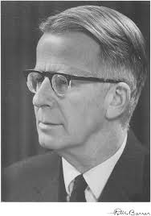
I PRIMI STUDI
Le prime ricerche sistematiche sulle proprietà di interesse tecnologico e sulla messa a punto di metodologie chimiche per l’ottenimento di fasi sintetiche iniziarono verso
la metà del XX secolo
Prof. Richard Mailing Barrer e collaboratori a Londra

Slide 15
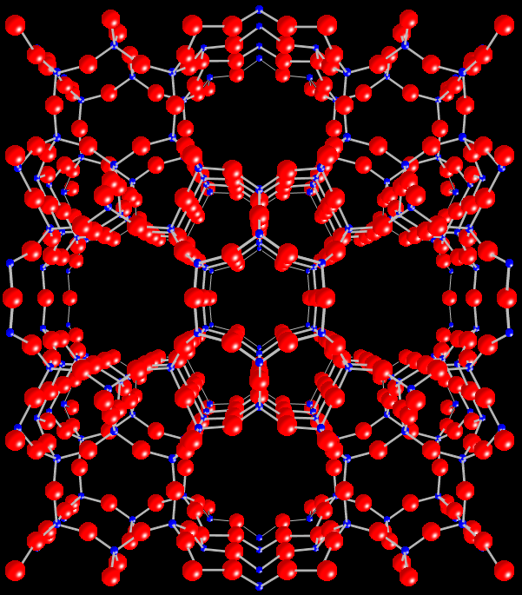

Composizione e struttura atomica
Silico alluminati di metalli alcalino e/o alcalino terrosi con struttura tridimensionale, formata da un’impalcatura di tetraedri
[SiO₄]⁴⁻ e [AlO₄]⁵⁻ collegati tra loro attraverso i vertici, tipicamente molto “aperta” e caratterizzata dalla presenza di canali e cavità
= O
= Si or Al

Slide 16
Composizione e struttura atomica
Nei canali e nelle cavità sono allocati cationi metallici e molecole di acqua
Principali Proprietà
Scambio ionico
Adsorbimento e
setacciamento molecolare
= cationi
Attività catalitica
= molecole di acqua

Slide 17
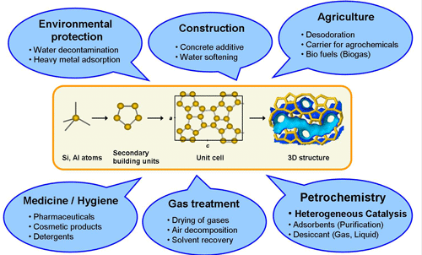
Applicazioni delle zeoliti
Zeolites
Applicazioni emergenti

Slide 18
L’evoluzione delle zeoliti
< 2 nm
Zeoliti
< 1000 m²/g
Maggiore dimensione dei pori
Maggiore area superficiale specifica
1992
1995
2 ÷ 50 nm
Fino a ~6000 m²/g
Zeolite-related
materials
Ordered Mesoporous Silica (OMS)
Metal-Organic Framework (MOF)

Slide 19


L’evoluzione delle zeoliti
< 2 nm
Zeoliti
< 1000 m²/g
Maggiore dimensione dei pori
Maggiore area superficiale specifica
1992
1995
2 ÷ 50 nm
Fino a ~6000 m²/g
Zeolite-related
materials
Ordered Mesoporous Silica (OMS)
Metal-Organic Framework (MOF)
Napoli, 16 dicembre 2016

Slide 20
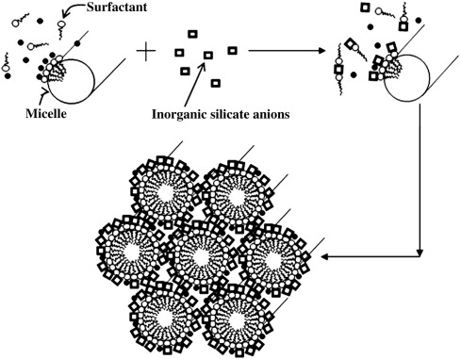
Meccanismo di sintesi delle OMS
Come templanti per i pori si utilizzano strutture micellari costituite da molecole di surfattanti o tensioattivi utilizzati in detergenza
La silice condensa intorno alle micelle dando luogo ad una struttura vetrosa rigida
Le molecole di surfattante vengono rimosse ottenendo una struttura aperta con porosità ordinata a lungo raggio
From: Chew et al., Adv. Coll. Interf. Sci., 2010, 153(1-2), 43-57

Slide 21
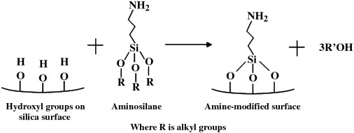
Funzionalizzazione delle OMS
“Ingegnerizzazione” del materiale
Introduzione di gruppi funzionali,
attraverso impregnazione o
“aggraffaggio” chimico sulle pareti dei pori,
per modularne le proprietà chimiche e fisiche
Decisivo
miglioramento!
Esempio:
aggraffaggio di
un gruppo amminico
CO₂
From: Chew et al., Adv. Coll. Interf. Sci.,
2010, 153(1-2), 43-57

Slide 22
L’evoluzione delle zeoliti
< 2 nm
Zeoliti
< 1000 m²/g
Maggiore dimensione dei pori
Maggiore area superficiale specifica
1992
1995
2 ÷ 50 nm
Fino a ~6000 m²/g
Zeolite-related
materials
Ordered Mesoporous Silica (OMS)
Metal-Organic Framework (MOF)

Slide 23
Metal-Organic Framework (MOF)
Com’è fatto un MOF?
La struttura è composta da unità o cluster di ossidi metallici uniti da linker organici attraverso forti legami covalenti
Ossigeno
Carbonio
Metallo
Cluster ottaedrico ‘‘basic zinc acetate’’

Slide 24
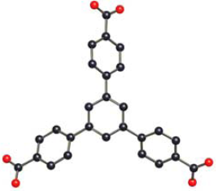
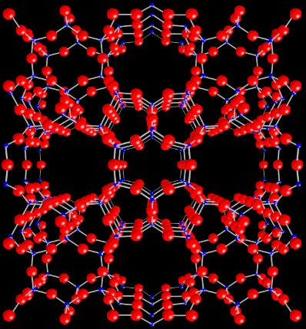
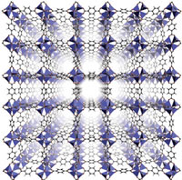
Metal-Organic Framework (MOF)
Denominazioni alternative dei MOF:
Materiali ibridi
organico-inorganici
Zeoliti organiche
Notes:
24

Slide 25
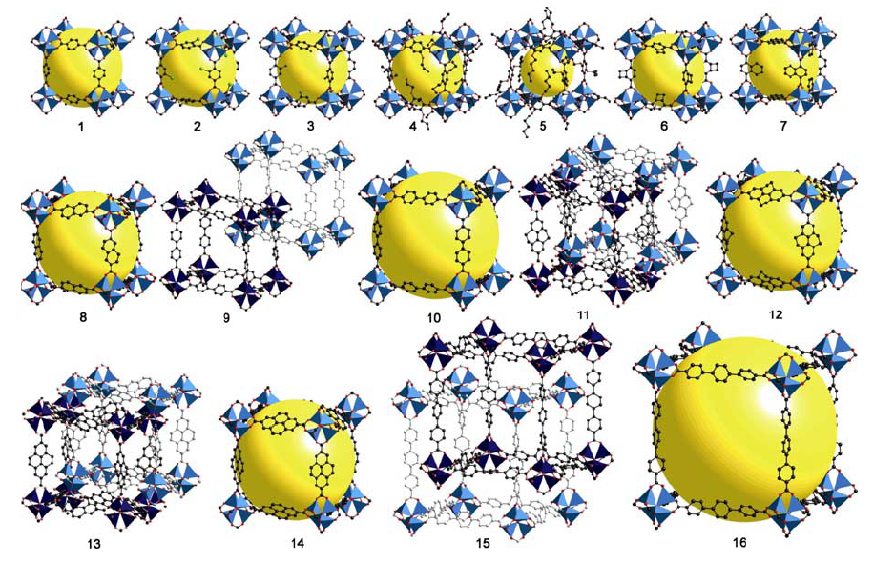
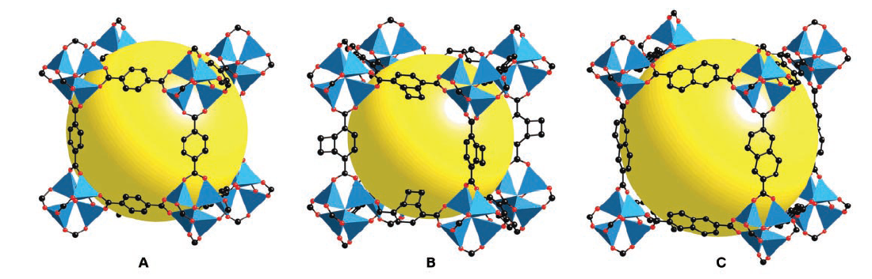
Metal-Organic Framework (MOF)
Una serie isoreticolare di metal–organic framework (IRMOF)

Slide 26
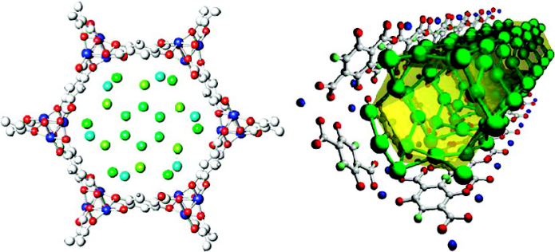
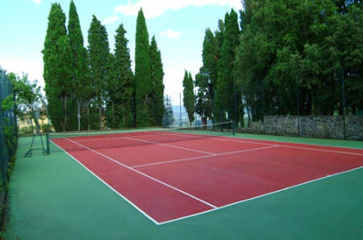
Metal-Organic Framework (MOF)
Caratteristiche Strutturali
Struttura Microporosa con canali e cavità
Elevata area superficiale specifica = 500 ÷ 6000 m²/g
~
6000 m² = 25 campi da tennis
Esempio di applicazioni: stoccaggio di gas
Energy storage
Selective adsorbents
Drug delivery

Slide 27
RISULTATI ATTESI
Messa a punto di un prototipo di packaging innovativo costituito da un film composito polimero-adsorbente caratterizzato da:
  Capacità di adsorbimento di gas (etilene)
  Azione antibatterica
  Biodegradabilità
Favorire la RIDUZIONE delle perdite e degli sprechi alimentari

Slide 28
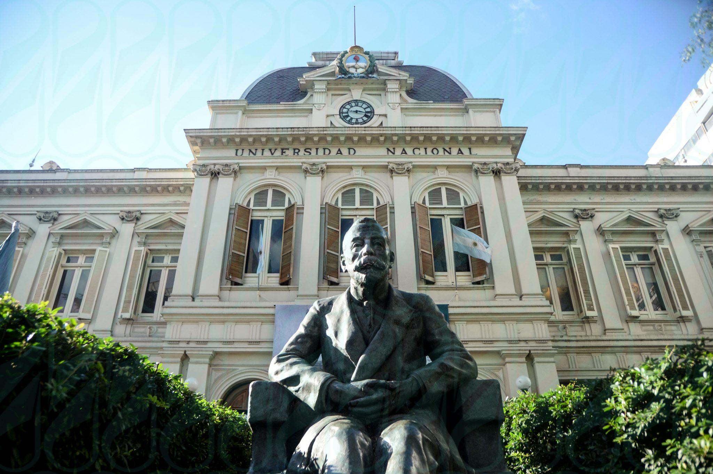
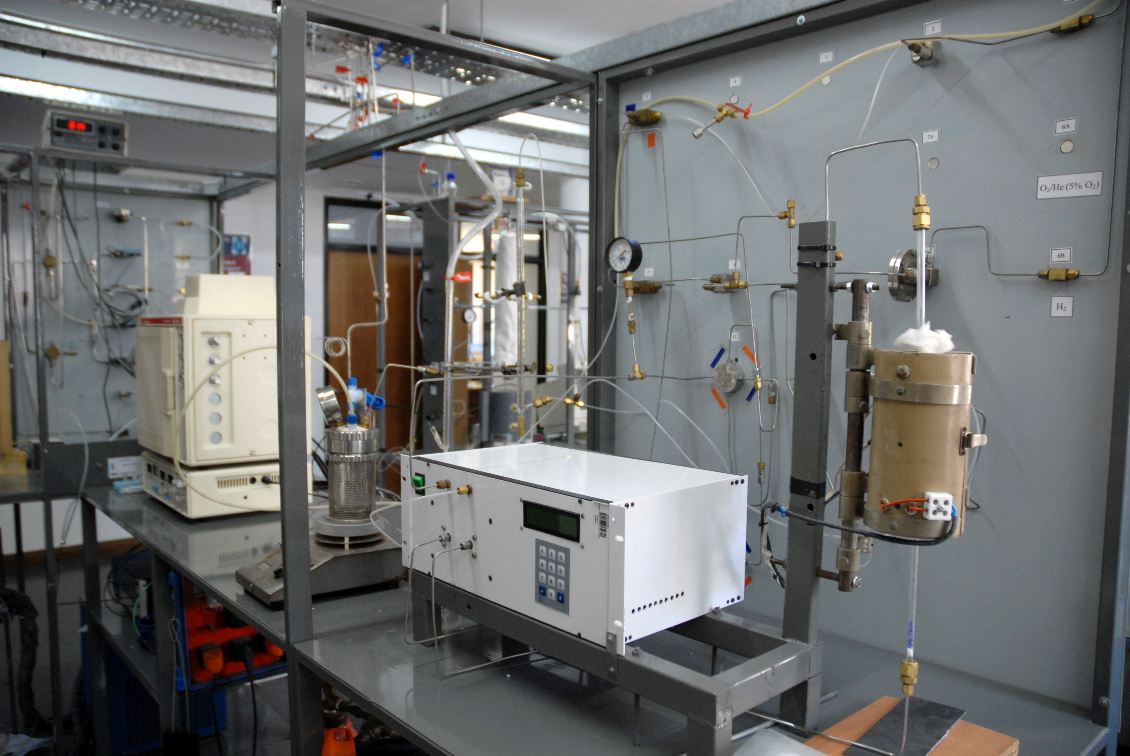
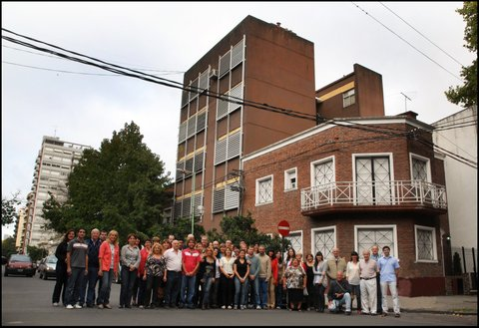
Gruppo di lavoro CINDECA (Argentina)
Il Gruppo è specializzato nella sintesi di materiali micro- e meso-porosi per catalisi, adsorbimento e scambio cationico.
Ricercatori:
  D.ssa. Elena I. Basaldella
  D.ssa. Andrea M. Pereyra
  D.ssa. M. Soledad Legnoverde
  Dr. Maximiliano R. Gonzalez
Borsisti postdottorato:
  Dr. Lucas E. Mardones
  Dr. Jorge D. Monzón
Studenti di dottorato:
  MSc. Gladys E. Machado
  Ing. Norma E. Brecevich
Personale ausiliario:
  Dr. Juan C. Tara
Borsisti laureati:
  Srta. Celeste Maccari
  Srta. Bernardette Marín

Slide 29
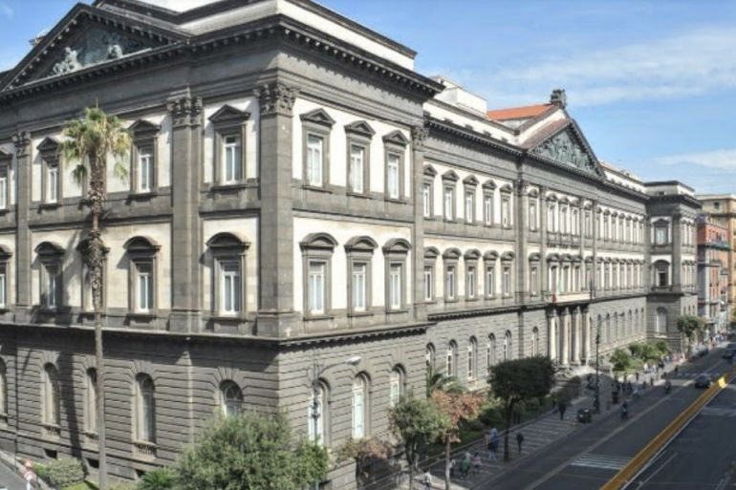
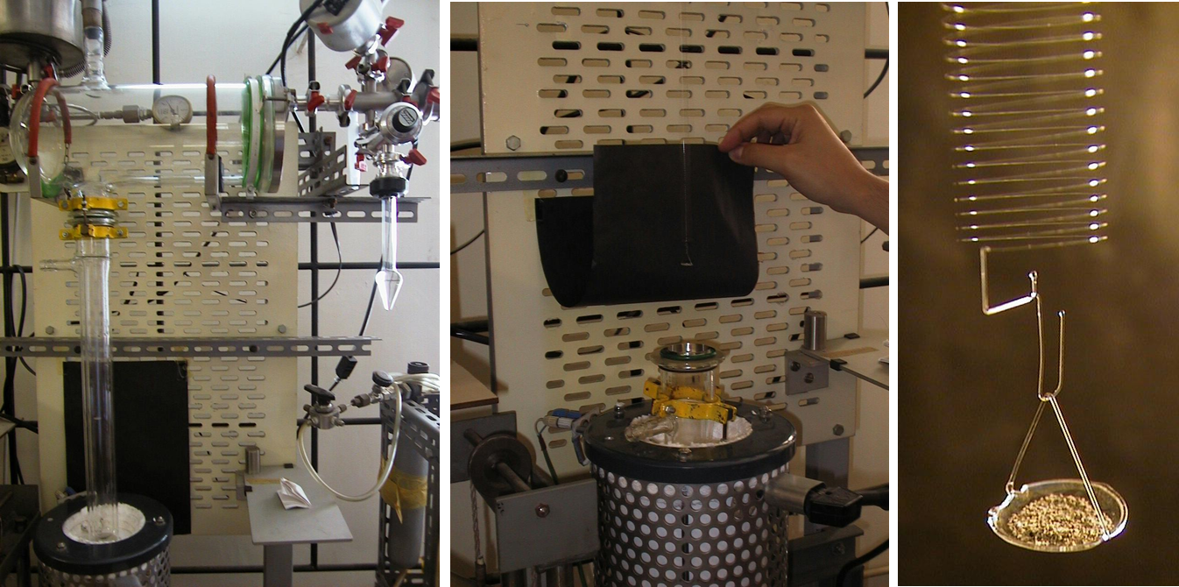
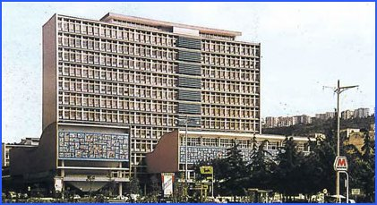
Gruppo di lavoro ACLabs-DICMaPI (Italy)
L’attività di ricerca del Gruppo di Chimica Applicata (ACLabs) presso il DICMaPI della Federico II è focalizzata sulla caratterizzazione delle proprietà di adsorbimento di materiali micro e mesoporosi
Docenti e Ricercatori:
  Prof. Domenico Caputo (Coordinatore)
  Prof. Paolo Aprea
  Prof. Bruno De Gennaro
  Prof. Barbara Liguori
  Prof. Fabio Iucolano
Post-Doc:
  Ing. Nicola Gargiulo
  Ing. Antonio Peluso
Dottorandi:
  Ing. Barbara Galzerano
Personale Tecnico:
  Ing. Benedetto De Vito
  Sig. Giuseppe Mocci

Slide 30


RISULTATI ATTESI
Muchas gracias!
Messa a punto di un prototipo di packaging innovativo costituito da un film composito polimero-adsorbente caratterizzato da:
  Capacità di adsorbimento di gas (etilene)
  Azione antibatterica
  Biodegradabilità
RIDUZIONE delle perdite e degli sprechi alimentari

Slide 31
Grazie per l’attenzione!
Domenico Caputo
AC Labs - Laboratori di Chimica Applicata
DICMaPI - Dipartimento di Ingegneria Chimica ,dei Materiali e della Produzione Industriale Scuola Politecnica e delle Scienze di Base
Università di Napoli Federico II
P.Le V. Tecchio 80
80125 Napoli (Italy)
Tel: +39 (0) 81 7682396
Fax: +39 (0) 81 7682394
E-mail: domenico.caputo@unina.it

